Slide 1
Презентація на тему:
“Війни Наполеонівської Франції”

Slide 2
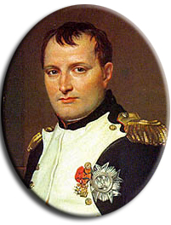
Наполеон Бонапарт

Slide 3
Консульство та імперія
З приходом до влади Бонапарта у грудні 1799 року у Франції була ухвалена нова Конституція.
Захопивши владу, Бонапарт силою закріпив вигідні підприємницьким колам перетворення часів революції та скасував усі демократичні інститути та революційні завоювання.

Slide 4
Бонапарт встановив жорсткий поліцейський режим. Було закрито 60 газет із 73-х, а решту поставлено під суворий контроль держави, запроваджувалася цензура.

Slide 5
У пресі було заборонено навіть згадувати про революцію.
Міністром поліції було призначено Фуше який охопив усю країну системою поліцейського нагляду.

Slide 6
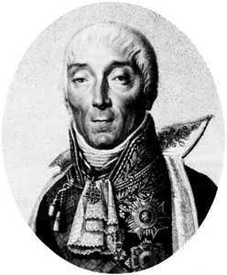
Фуше

Slide 7
Кодекси Наполеона
У Франції було розроблено нові кодекси: Торговельний, Карний та Цивільний.
Цивільний кодекс мав важливе значення і згодом отримав назву “Кодекс Наполеона”
Цей збірник законів остаточно ліквідовував становий поділ суспільства та дворянські привілеї, стверджував принцип громадянського рівноправ'я, стояв на сторожі приватної власності і законодавчо закріплював свободу буржуазного підприємництва.

Slide 8
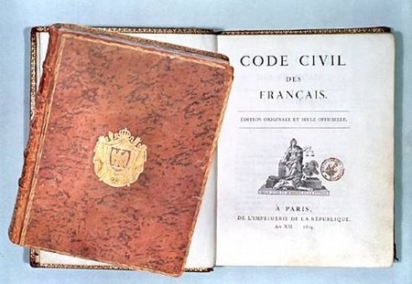
Кодекс Наполеона

Slide 9
Витяг з Цивільного кодексу Наполеона
“Власність”
Власність – це право повним чином користуватися речами за власним розсудом так, щоб це користування не заборонялося законом та регламентом. Ніхто не може бути змушеним поступитися своєю власністю, якщо це не відбувається з причини суспільної користі та за справедливу й попередню винагороду …

Slide 10
Війна з Англією
В 1802 році Англія підписала Люневільський мир з Францією. Проте обидві сторони розглядали цей мир як тимчасову угоду. Англійці продовжували утримувати Мальту, а Франція здійснювала нові загарбання.

Slide 11
Четверта антифранцузька коалізація
У 1806 році Росія уклала союзний договір з Пруссією, до якого згодом приєдналася Англія та Швеція.
Так утворилася четверта антифранцузька коалізація.

Slide 12
Презентація з
Всесвітньої Історії
Виконала:
Учениця 9-Є класу
Бірюк Анна
Використані матеріали:
Підручник С.О.Осмоловського та Т.В.Ладиченко
“Всесвітня Історія” та
“Великий довідник школяра” 2006 року друку.

